Slide 1
РМО старших вожатых – ресурс профессионального роста педагога.
Скворцова Е.А., методист
МБОУ ДОД Центра детского творчества
р. п. Красные Баки, 2012 год

Slide 2
Вожатый - слово гордое, не скажешь как – ни будь. Он как звезда полярная, укажет верный путь, Он с детством не прощается, оно с ним навсегда, Вожатый не профессия, призвание, судьба!

Slide 3
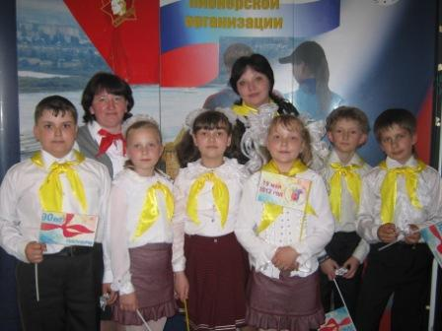
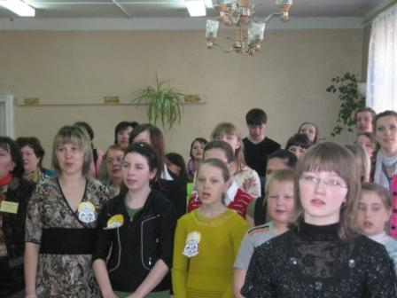

Slide 4
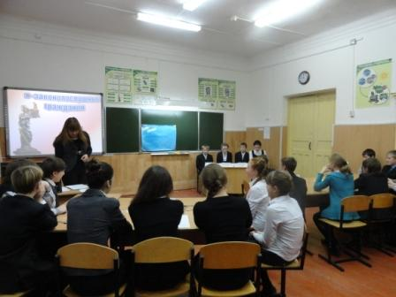
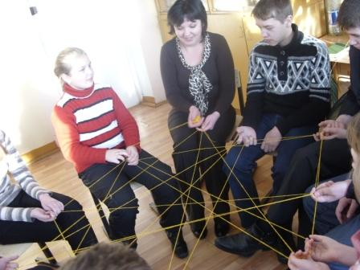

Slide 5
Цель РМО старших вожатых и педагогов – организаторов:
«Оказание методической помощи и педагогическая поддержка развития детского общественного движения в районе»

Slide 6
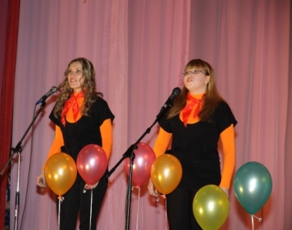
Функции РМО
Обучающая
Просветительско -пропагандистская
Аналитическая
Организационная

Slide 7
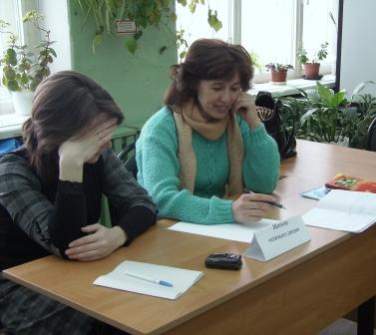
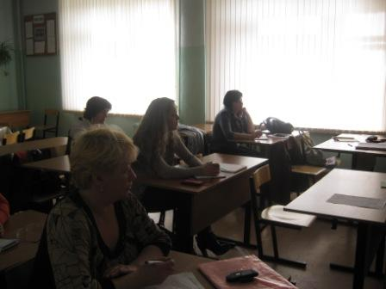

Slide 8
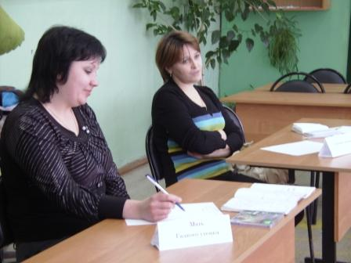
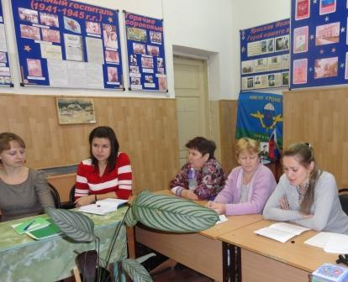

Slide 9
Стаж работы в должности вожатого и педагога – организатора

Slide 10
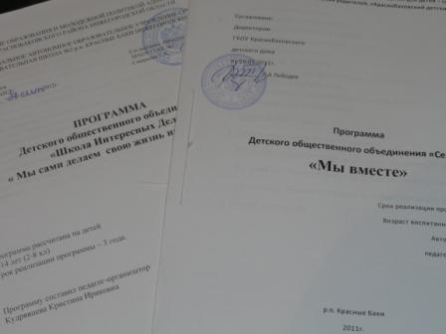

Slide 11
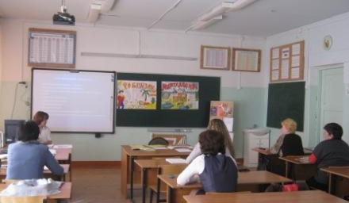

Slide 12
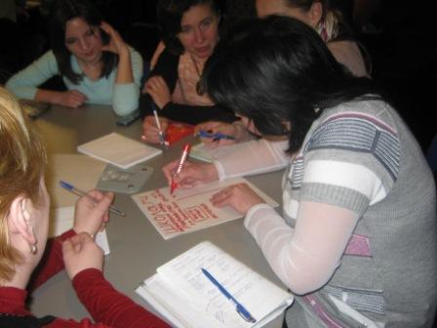

Slide 13
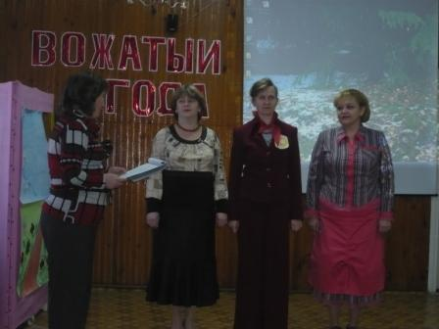
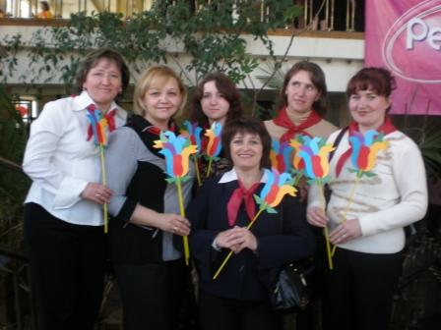

Slide 14
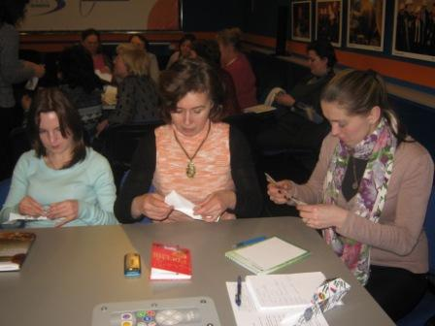
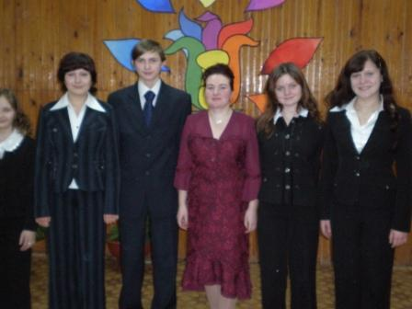

Slide 15
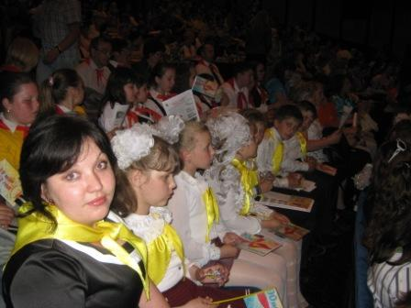
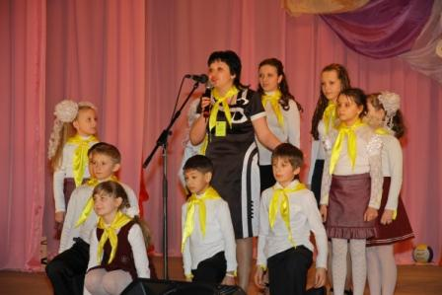

Slide 16
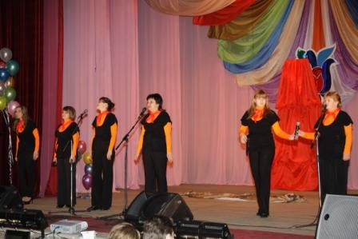
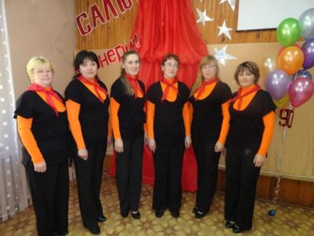

Slide 17
Спасибо за внимание

